Slide 1
DIAPORAMA 3 : Les idéologies politiques

Slide 2
Les idéologies politiques
Une idéologie politique est un ensemble d'idées et de croyances partagées sur le rôle du gouvernement et la façon dont la société devrait fonctionner.

Slide 3
L’échiquier politique
L’échiquier politique permet de caractériser
et de distinguer les différentes idéologies et positions politiques, ainsi que les différents partis politiques.

Slide 4
Échiquier linéaire
Un échiquier linéaire est représenté par une ligne horizontale.
La gauche favorise généralement l’égalité sociale, la participation du gouvernement et plus de services sociaux.
La droite favorise plutôt le maintien de la tradition, la réduction de la taille du gouvernement et la baisse des impôts.

Slide 5
Échiquier multidimensionnel
L’échiquier politique peut être composé d’un ou plusieurs axes, chaque axe représentant un ensemble distinct d’enjeux.
LES ENJEUX ÉCONOMIQUES
se concentrent sur l'argent, les ressources et la façon dont les gouvernements gèrent l'économie. Ils comprennent :
les impôts;
les dépenses publiques;
la réglementation des entreprises;
l’intervention du gouvernement dans l’économie;
les services sociaux.
LES ENJEUX SOCIAUX
se concentrent sur les droits, les libertés et les valeurs des personnes, ainsi que sur la manière dont nous vivons ensemble dans la société. Ils comprennent :
la liberté d’expression;
l’égalité;
l’immigration et le multiculturalisme;
la justice criminelle;
l’identité de genre;
la réconciliation avec les peuples autochtones.
Notes:
Update graphic

Slide 6
Discussion
Avec quelle affirmation êtes-vous le plus d'accord? Pourquoi?
Il faut moins d'impôts et moins de services publics
Il faut des impôts plus élevés et davantage de services publics

Slide 7
Enjeux économiques : axe horizontal
Gauche Droite

Slide 8
Enjeux économiques : Gauche/Droite
Gauche
Droite
Des impôts plus élevés
Une implication plus grande du gouvernement dans l’économie
Plus de services sociaux et une augmentation de la taille de l’État
Des impôts plus bas
Moins d’intervention du gouvernement dans l’économie et libre marché
Moins de services sociaux et une réduction de la taille de l’État

Slide 9
Discussion
Avec quelle affirmation êtes-vous le plus d'accord? Pourquoi?
Les traditions sont importantes – elles offrent une identité, de la stabilité et un sentiment d’appartenance à la société.
Les changements sont importants – la société devrait s'adapter à de nouvelles valeurs et idées pour être plus juste et plus inclusive.

Slide 10
Enjeux sociaux : axe vertical

Slide 11
Enjeux sociaux : Progressiste/Conservateur
Les changements sont importants
Promotion des valeurs de justice sociale
Élargissement des droits
Responsabilité de la société
Progressiste
Les traditions sont importantes
Préservation des valeurs existantes
Maintien des normes
Responsabilité individuelle
Conservateur

Slide 12
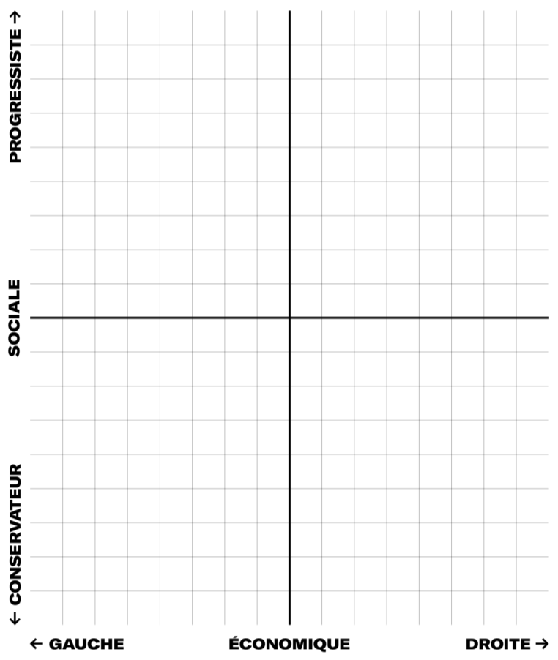
Échiquier bidimensionnel
Un sondage réalisé avec un échiquier politique bidimensionnel vous placera sur la grille en fonction de votre position par rapport aux enjeux que représente chacun des axes.
Si vous vous situez aux extrémités des axes, vous avez des opinions très tranchées sur les points relevés, et si vous êtes proche du centre vos opinions sont probablement plus nuancées.
Quoi? La Boussole électorale me place à cet endroit? Je me demande où mes amis et ma famille se situent…

Slide 13
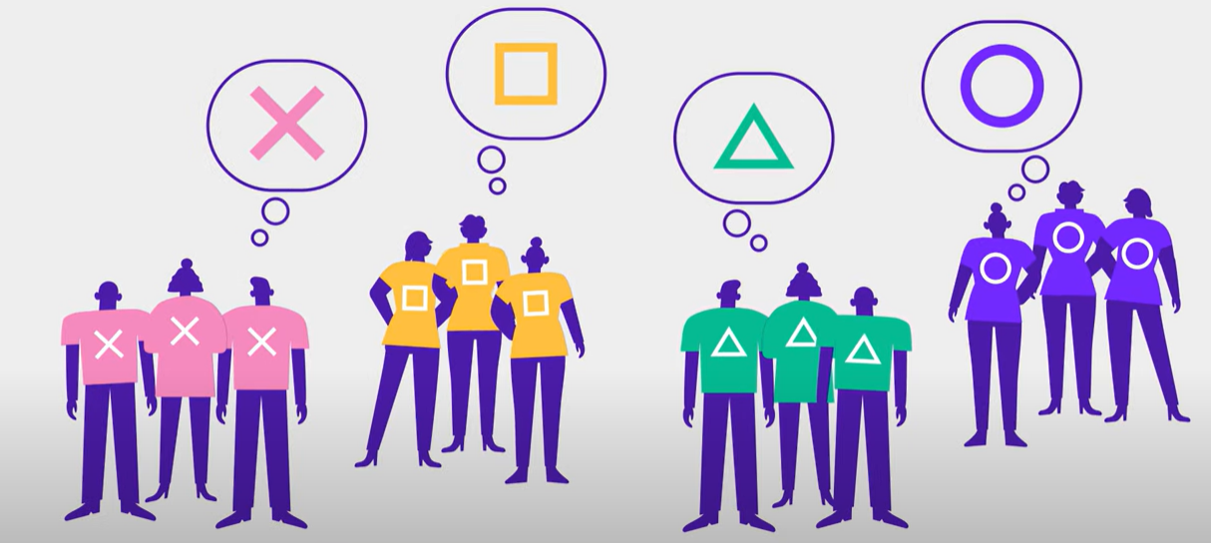
Partis politiques
Un parti politique est un groupe composé de personnes qui partagent les mêmes idées et les mêmes objectifs pour la société et le gouvernement.
Pour obtenir l’opportunité de travailler à l’atteinte de ses objectifs, le parti essaie de gagner une élection et de former un gouvernement.

Slide 14
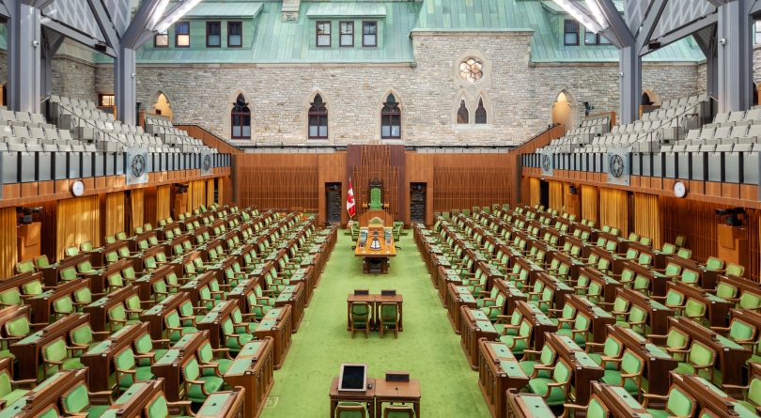
Que savez-vous?
Connaissez-vous des noms de partis politiques ou de chefs de partis au niveau fédéral?

Slide 15
Partis enregistrés (niveau fédéral)
Parti pour la protection des animaux du Canada
Bloc Québécois
Parti avenir canadien
Parti Centriste du Canada
Parti de l'héritage chrétien du Canada
Parti communiste du Canada
Parti conservateur du Canada
Parti vert du Canada
Parti libéral du Canada
Parti libertarien du Canada
Parti marijuana
Parti marxiste-léniniste du Canada
Nouveau Parti démocratique
Parti Rhinocéros Party
Parti populaire du Canada
Parti Uni du Canada

Slide 16
Partis à la Chambre des communes

Slide 17
Questions de réflexion
Êtes-vous d'accord avec votre positionnement
sur l'échiquier politique? Pourquoi?
À votre avis, qu'est-ce qui a le plus influencé vos
opinions politiques? Pourquoi?
Pourquoi est-il important d'écouter et de respecter
les opinions et les points de vue des autres?

